Slide 1

Движение – кладовая здоровья
г. Рыбное, Рязанская область, 2023 г

Slide 2
Движение – кладовая здоровья
Наша миссия
Привлечение серебряных волонтеров и граждан, проживающих в психоневрологическом интернате к занятиям оздоровительной физической культурой (скандинавской ходьбой) с целью поддержания физической активности и улучшения самочувствия

Slide 3
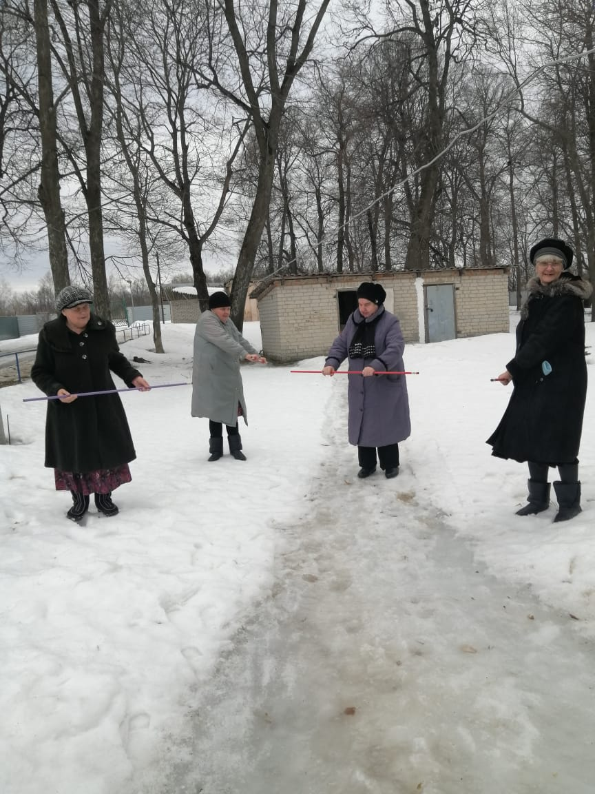
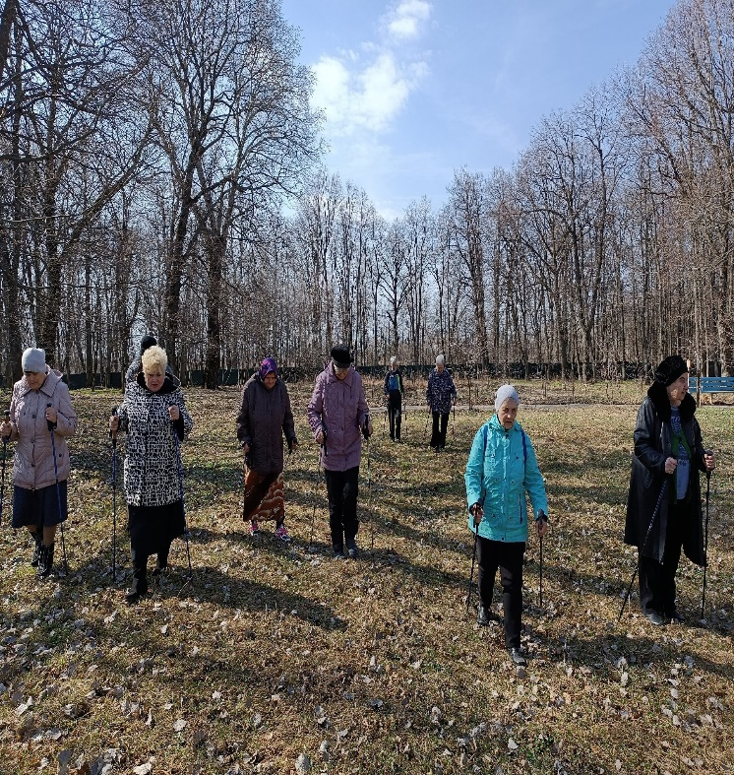
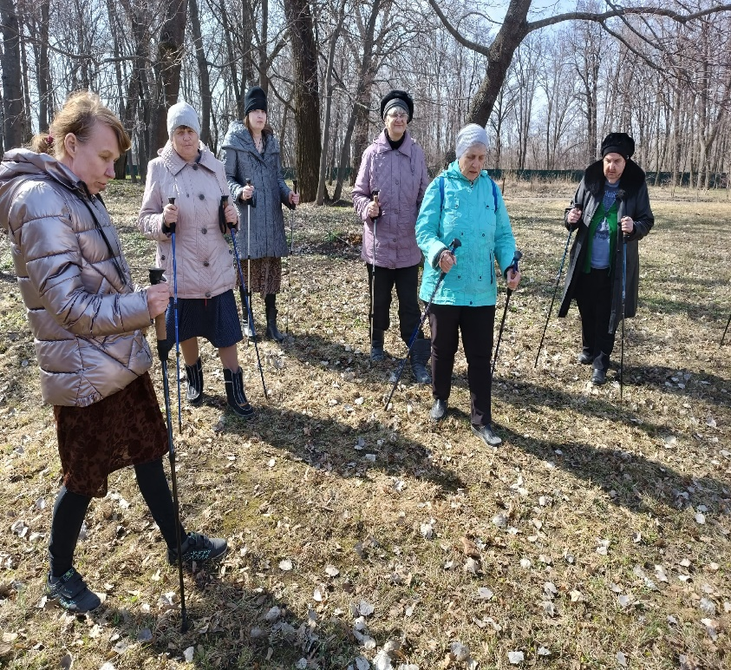
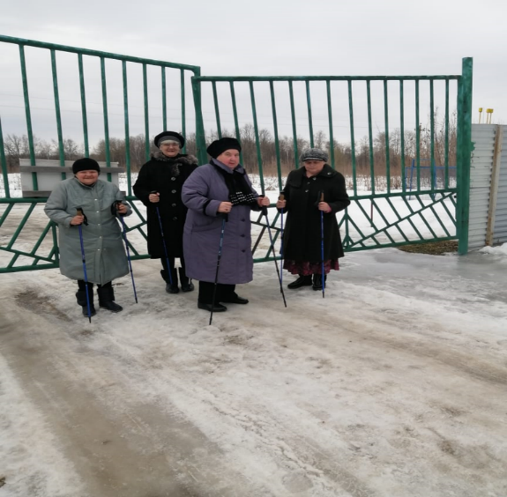
Движение – кладовая здоровья
Реализация проекта
Скандинавская ходьба - лучшее средство от одиночества, улучшение самочувствия и настроения

Slide 4
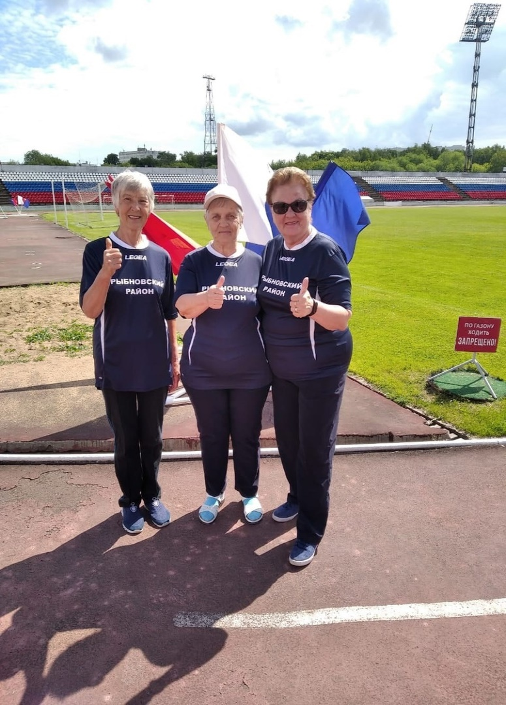
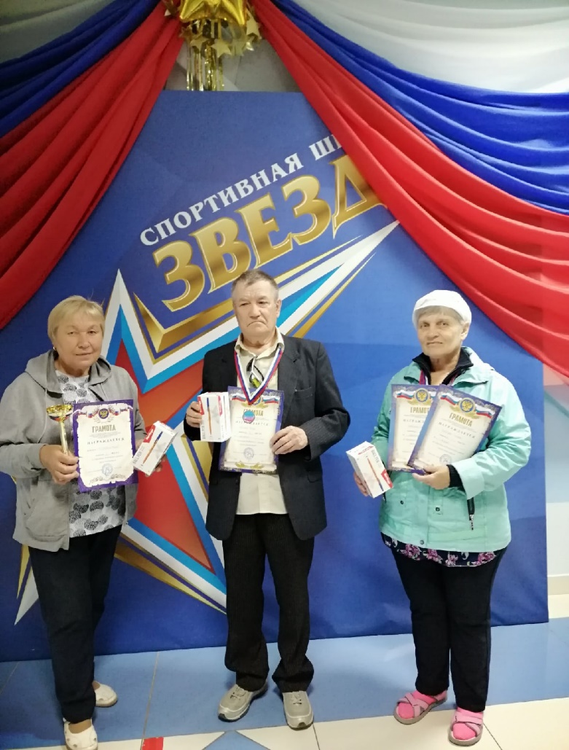
Движение – кладовая здоровья
Результаты проекта

Slide 5
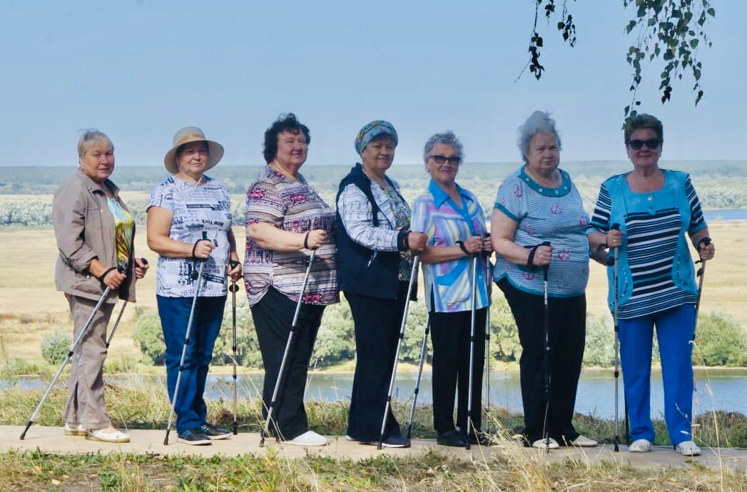
Движение – кладовая здоровья
Ходите на здоровье!

